Slide 1
ΚΥΠΡΟΣ
6 ΚΑΙ 7 ΙΟΥΛΙΟΥ 2024

Slide 2
Πρόσθετη σχετική νομοθεσία, διατάξεις ή / και οδηγίες που θα πρέπει να ληφθούν υπόψη από κτηνιάτρους και κτηνοτρόφους (II) Διάλεξη 4
Πρακτική εκπαίδευση για κτηνοτρόφους και κτηνιάτρους: Νέα μέτρα αντιμετώπισης της μικροβιακής ανθεκτικότητας
ΚΥΠΡΟΣ, 6 ΚΑΙ 7 ΙΟΥΛΙΟΥ 2024

Slide 3
Νομικό πλαίσιο της ΕΕ για τα κτηνιατρικά φάρμακα /
φαρμακούχες ζωοτροφές
Κανονισμός (ΕΕ) 2019/6 για τα Κτηνιατρικά Φάρμακα
Κανονισμός (ΕΕ) 2019/4 για τις Φαρμακούχες Ζωοτροφές
+ Εκτελεστικές και κατ’ εξουσιοδότηση Πράξεις

Slide 4
Χρήση αντιμικροβιακών κτηνιατρικών φαρμάκων
Νομοθετικό πλαίσιο της ΕΕ Κανονισμός (ΕΕ) 2019/6 για τα ΚΤΗΝΙΑΤΡΙΚΑ ΦΑΡΜΑΚΑ
Υποστήριξη της συνετής χρήσης και διατήρηση της αποτελεσματικότητας
αντιμικροβιακά ή ομάδες αντιμικροβιακών που προορίζονται αποκλειστικά για τη θεραπεία ορισμένων λοιμώξεων στους ανθρώπους.
!Άρθρο 37 (5)
«κατάλογος φαρμάκων που
προορίζονται αποκλειστικά
για τη θεραπεία ανθρώπων»
Κατάλογος αντιμικροβιακών τα οποία:
δεν επιτρέπεται να χρησιμοποιούνται σύμφωνα με τα Άρθρα 112, 113 και 114 ή
β) επιτρέπεται να χρησιμοποιούνται σύμφωνα με τα Άρθρα 112, 113 και 114 ενώ υπόκεινται σε ορισμένες προϋποθέσεις.
!Άρθρο 107 (6)
«χρήση αντιμικροβιακών εκτός της άδειας κυκλοφορίας τους»

Slide 5
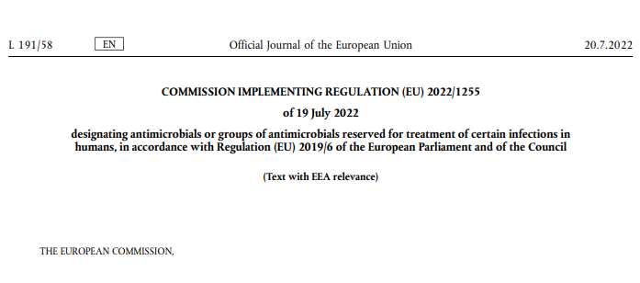
Χρήση αντιμικροβιακών φαρμάκων
Κατάλογος προοριζόμενων αποκλειστικά για τον άνθρωπο: ορισμένων που προορίζονται αποκλειστικά για τη θεραπεία ορισμένων λοιμώξεων στους ανθρώπους
«κατάλογος αποκλειστικής χρήσης»
Τα αντιμικροβιακά και ομάδες αντιμικροβιακών που περιλάμβάνονται σε αυτόν τον Κανονισμόδεν επιτρέπεται να χρησιμοποιούνται σε κτηνιατρικά φάρμακα.
Τα κτηνιατρικά φάρμακα που περιλαμβάνουν αντιμικροβιακές ουσίες και αναφέρονται σε αυτόν τον Κανονισμό δεν επιτρέπεται να χρησιμοποιούνται σε φαρμακούχες ζωοτροφές
Τα αντιμικροβιακά ή ομάδες αντιμικροβιακών που προορίζονται αποκλειστικά για τη θεραπεία ορισμένων λοιμώξεων στους ανθρώπους θα πρέπει να παραμένουν υπό συνεχή αξιολόγηση ενόψει νέων επιστημονικών δεδομένων ή αναδυόμενων πληροφοριών
Εκτελεστικός Κανονισμός Επιτροπής (ΕΕ) 2022/1255

Slide 6
Χρήση αντιμικροβιακών φαρμάκων
«κατάλογος φαρμάκων που προορίζονται αποκλειστικά για τη θεραπεία ανθρώπων»
Υποστήριξη της συνετής χρήσης και διατήρηση της αποτελεσματικότητας
(1) Αντιβιοτικά
α) Καρβοξυπενικιλλίνες
β) Ουρεϊδοπενικιλλίνες
γ) Κεφτοβιπρόλη
δ) Κεφταρολίνη
ε) Συνδυασμοί κεφαλοσπορίνων με αναστολείς της β-λακταμάσης
στ) Σιδηροφόρες κεφαλοσπορίνες
ζ) Καρβαπενέμες
η) Πενέμες
θ) Μονοβακτάμες
ι) Παράγωγα φωσφονικού οξέος
ια) Γλυκοπεπτίδια
ιβ) Λιποπεπτίδια
ιγ) Oξαζολιδινόνες
ιδ) Φιδαξομικίνη
ιε) Πλαζομικίνη
ιστ) Γλυκυλκυκλίνες
ιζ) Εραβακυκλίνη
ιη) Ομαδακυκλίνη
(2) Αντιικά
α) Αμανταδίνη
β) Μπαλοξαβίρη μαρμποξίλη
γ) Celgosivir (κελγοσιβίρη)
δ) Φαβιπιραβίρη
ε) Γαλιδεσιβίρη
στ) Λακτιμιδομυκίνη
ζ) Laninamivir (λανιναμιβίρη)
η) Μεθισαζόνη/μετισαζόνη
θ) Μολνουπιραβίρη
ι) Νιταζοξανίδη
ια) Οσελταμιβίρη
ιβ) Περαμιβίρη
ιγ) Ριμπαβιρίνη
ιδ) Ριμανταδίνη
ιε) Tizoxanide (τιζοξανίδη)
ιστ) Τριαζαβιρίνη
ιζ) Ουμιφενοβίρη
ιη) Ζαναμιβίρη
3) Αντιπρωτοζωικά
α) Νιταζοξανίδη
Εκτελεστικός Κανονισμός Επιτροπής (ΕΕ) 2022/1255

Slide 7


Επερχόμενες Εκτελεστικές και κατ’ εξουσιοδότηση Νομικές Πράξεις
Κατάλογος αντιμικροβιακών ουσιών που δεν θα χρησιμοποιούνται σύμφωνα με άρθρο 112-114 (εκτός της άδειας κυκλοφορίας) ή υπαγόμενα μόνο σε ορισμένες συνθήκες
Κατάλογος ουσιών που έχουν εγκριθεί για τη χρήση σε χερσαία είδη ζώων παραγωγής τροφίμων ή ουσίες που περιλαμβάνονται σε ένα φαρμακευτικό προϊόν για ανθρώπινη χρήση εγκεκριμένη από την Ένωση, οι οποίες μπορούν να χρησιμοποιηθούν στα υδρόβια είδη σύμφωνα με το Άρθρο 114(1)
Κατάλογος ουσιών που είναι απαραίτητες για τη θεραπεία ιπποειδών ή οι οποίες έχουν πρόσθετο κλινικό όφελος συγκριτικά με άλλες επιλογές θεραπευτικής αγωγής που είναι διαθέσιμες για τα ιπποειδή, για τα οποία ο χρόνος αναμονής θα είναι έξι μήνες.
Περισσότερες πληροφορίες για όλες Εκτελεστικές και κατ’ εξουσιοδότηση Νομικές Πράξεις
https://food.ec.europa.eu/animals/animal-health/vet-meds-med-feed/implementation_en

Slide 8
Χρήση αντιμικροβιακών κτηνιατρικών φαρμάκων
Λίστα αντιμικροβιακών που δεν επιτρέπεται να χρησιμοποιούνται εκτός της άδειας κυκλοφορίας
!Άρθρο 107 (6)
Κατάλογος αντιμικροβιακών τα οποία:
  δεν επιτρέπεται να χρησιμοποιούνται σύμφωνα με τα Άρθρα 112, 113 και 114 ή
  επιτρέπεται να χρησιμοποιύνται μόνο σύμφωνα με τα Άρθρα 112, 113 και 114 ενώ υπόκεινται σε ορισμένες προϋποθέσεις.
15 Ιουνίου 2023
EMA/CVMP/151584/2021
Τομέας Κτηνιατρικών Φαρμάκων
Επιστημονική συμβουλή στα πλαίσια του Άρθρου 107(6) του Κανονισμού (ΕΕ) 2019/6 για την δημιουργία ενός καταλόγου αντιμικροβιακών ουσιών που δεν θα χρησιμοποιούνται σύμφωνα με τα Άρθρα 112, 113 και 114 του ίδιου Κανονισμούς ή που θα χρησιμοποιούνται μόνο σύμφωνα με αυτά τα άρθρα που υπόκεινται σε συγκεκριμένες συνθήκες
Κατά την έγκριση των εν λόγω εκτελεστικών πράξεων, η Επιτροπή λαμβάνει υπόψη τα ακόλουθα κριτήρια:
α) τους κινδύνους για την υγεία των ζώων ή τη δημόσια υγεία σε περίπτωση χρήσης αντιμικροβιακών σύμφωνα με τα άρθρα 112, 113 και 114,
β) τον κίνδυνο για την υγεία των ζώων ή τη δημόσια υγεία σε περίπτωση ανάπτυξης μικροβιακής ανθεκτικότητας,
γ) τη διαθεσιμότητα άλλων θεραπειών για τα ζώα,
δ) τη διαθεσιμότητα άλλων αντιμικροβιακών θεραπειών για τον άνθρωπο.
ε) τον αντίκτυπο για την υδατοκαλλιέργεια και την εκμετάλλευση εάν το ζώο που έχει προσβληθεί από την πάθηση δεν υποβληθεί σε θεραπεία.
«χρήση αντιμικροβιακών εκτός
της άδειας κυκλοφορίας»
Notes:
ΕΑΝ ΔΕΝ ΑΠΟΜΕΝΕΙ ΑΡΚΕΤΟΣ ΧΡΟΝΟΣ ΜΠΟΡΕΙ ΝΑ ΓΙΝΕΙ ΑΠΟΚΡΥΨΗ ΑΥΤΗΣ ΤΗΣ ΔΙΑΦΑΝΕΙΑΣ

Slide 9

Επερχόμενες Πράξεις
Κατάλογος αντιμικροβιακών ουσιών που δύνανται να χρησιμοποιηθούν σε υδρόβια είδη παραγωγής τροφίμων
!Άρθρο 114
Η Επιτροπή πρόκειται να καταρτίσει μέσω εκτελεστικών πράξεων, έναν κατάλογο των ουσιών που χρησιμοποιούνται στα κτηνιατρικά φάρμακα που έχουν εγκριθεί στην Ένωση για χρήση σε χερσαία είδη ζώων παραγωγής τροφίμων ή ουσίες που περιέχονται σε ένα φάρμακο που προορίζεται για ανθρώπινη χρήση το οποίο έχει εγκριθεί στην Ένωση σύμφωνα με την Οδηγία 2001/83/ΕΚ ή τον Κανονισμό (ΕΚ) Αριθ. 726/2004, που μπορούν να χρησιμοποιούνται σε υδρόβια ζώα παραγωγής τροφίμων σύμφωνα με το Άρθρο 114(1).
«α) κίνδυνοι για το περιβάλλον σε περίπτωση που για την αγωγή υδρόβιων ειδών παραγωγής τροφίμων γίνει χρήση αυτών των ουσιών,
β) επιπτώσεις στην υγεία των ζώων και στη δημόσια υγεία αν το προσβεβλημένο υδρόβιο ζώο δεν μπορεί να λάβει αντιμικροβιακό που περιλαμβάνεται στον κατάλογο σύμφωνα με το άρθρο 107 παράγραφος 6.
γ) τη διαθεσιμότητα ή τη μη διαθεσιμότητα άλλων φαρμάκων, θεραπειών ή μέτρων για την πρόληψη ή τη θεραπεία νόσων ή συγκεκριμένων ενδείξεων σε υδρόβια ζώα παραγωγής τροφίμων».
Notes:
ΕΑΝ ΔΕΝ ΑΠΟΜΕΝΕΙ ΑΡΚΕΤΟΣ ΧΡΟΝΟΣ ΜΠΟΡΕΙ ΝΑ ΓΙΝΕΙ ΑΠΟΚΡΥΨΗ ΑΥΤΗΣ ΤΗΣ ΔΙΑΦΑΝΕΙΑΣ

Slide 10

Επερχόμενες Πράξεις
Κατάλογος αντιμικροβιακών για συγκεκριμένα είδη (ιπποειδή)
Το 2006 και το 2013, η Επιτροπή δημοσίευσε έναν κατάλογο ουσιών απαραίτητων για τη θεραπεία ιπποειδών ((ΕΚ) CR 1950/2006 & R 122/2013 )
Η Επιτροπή πλέον ενημερώνει τον κατάλογο ουσιών που είναι απαραίτητες για τη θεραπεία ιπποειδών ή οι οποίες έχουν πρόσθετο κλινικό όφελος συγκριτικά με άλλες επιλογές θεραπευτικής αγωγής που είναι διαθέσιμες για τα ιπποειδή, για τα οποία ο χρόνος αναμονής θα είναι έξι μήνες.
Στις 9 Φεβρουαρίου 2023, ο Ευρωπαϊκός Οργανισμός Φαρμάκων έλαβε από την Ευρωπαϊκή Επιτροπή ένα αίτημα να παρέχει επιστημονική συμβουλή για την κατάρτιση αυτού του καταλόγου ουσιών και στην παρούσα φάση προετοιμάζει την απάντησή του.
Notes:
ΕΑΝ ΔΕΝ ΑΠΟΜΕΝΕΙ ΑΡΚΕΤΟΣ ΧΡΟΝΟΣ ΜΠΟΡΕΙ ΝΑ ΓΙΝΕΙ ΑΠΟΚΡΥΨΗ ΑΥΤΗΣ ΤΗΣ ΔΙΑΦΑΝΕΙΑΣ

Slide 11
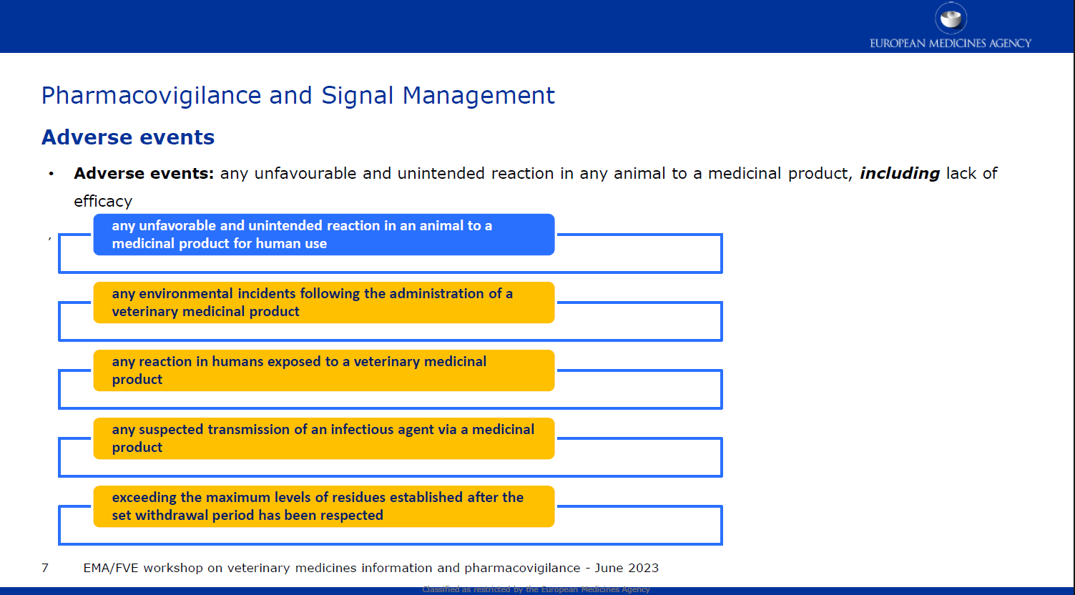
Αναφορά ανεπιθύμητων συμβάντων (φαρμακοεπαγρύπνηση)
Φαρμακοεπαγρύπνηση και Διαχείριση Σημάτων
Ανεπιθύμητα συμβάντα
Ανεπιθύμητα συμβάντα: οποιαδήποτε αρνητική ή άνευ προθέσεως αντίδραση οποιουδήποτε ζώου σε ένα φάρμακο, συμπεριλαμβανομένης της έλλειψης αποτελεσματικότητας
οποιαδήποτε αρνητική και άνευ προθέσεως αντίδραση ενός ζώου σε φάρμακο για χρήση στον άνθρωπο
Μην ξεχνάτε να αναφέρετε τα ανεπιθύμητα συμβάντα, συμπεριλαμβανομένης της έλλειψης αποτελεσματικότητας!
οποιαδήποτε περιβαλλοντικά συμβάντα που ακολουθούν τη χορήγηση ενός κτηνιατρικού φαρμάκου
οποιαδήποτε αντίδραση ανθρώπου που εκτίθενται στο κτηνιατρικό φάρμακο
οποιαδήποτε υποπτευόμενη μετάδοση μολυσματικού παράγοντα από το κτηνιατρικό φάρμακο
υπέρβαση των μέγιστων ορίων υπολειμμάτων που έχουν οριστεί μετά την τήρηση της καθορισμένης περιόδου αναμονής
Εργαστήριο του EMA/FVE για την πληροφόρηση και τη φαρμακοεπαγρύπνηση στα κτηνιατρικά φάρμακα - Ιούνιος 2023

Slide 12
Απόρριψη κτηνιατρικών φαρμάκων
Πώς και πότε προκύπτουν φαρμακευτικά απόβλητα;
Άμεση τοποθέτηση των υπολειμμάτων φαρμάκων στη συσκευασία τους μετά τη χρήση
Κτηνιατρικά φάρμακα ή φαρμακούχες ζωοτροφές που έχουν υπερβεί την ημερομηνία λήξης τους ή δεν έχουν φυλαχθεί σύμφωνα με τις οδηγίες.
Συνταγογράφηση ποσότητας που υπερβαίνει την απαιτούμενη ποσότητα ή μη δυνατότητα ολοκλήρωσης της θεραπευτικής αγωγής εξαιτίας είτε διοικητικών δυσκολιών, παρενεργειών, αλλαγών στη θεραπευτική αγωγή ή επειδή τα ζώα απεβίωσαν κατά τη διάρκεια της θεραπείας.
FACTSHEET_PharmaceuticalWasteDisposal.pdf (epruma.eu)

Slide 13
Απόρριψη κτηνιατρικών φαρμάκων
Βέλτιστες πρακτικές για την απόρριψη
PharmaceuticalWasteDisposal.pdf (epruma.eu)
Όλοι (συνταγογραφούντες και χρήστες) είναι υπεύθυνοι για την ελαχιστοποίηση των φαρμακευτικών αποριμμάτων.
Η απόρριψη φαρμακευτικών απορριμμάτων μέσω υδάτινων οδών θα πρέπει να αποκλείεται.
Τα φαρμακευτικά απορρίμματα θα πρέπει να φυλάσσονται σε αποκλειστικά κλειστά δοχεία, κάδους ή εγκαταστάσεις που θα εξασφαλίζουν την επαρκή προστασία της ζωικής υγείας, της ανθρώπινης υγείας, της ζωοτροφής, των τροφίμων και του περιβάλλοντος και θα πρέπει να διαχωρίζονται από τυχόν αποθέματα κτηνιατρικών φαρμάκων για να αποκλείεται η εκ παραδρομής χρήση των απορριμμάτων.
Η απόρριψη θα πρέπει να γίνεται σύμφωνα με την Περιγραφή των Χαρακτηριστικών του Προϊόντος (SPC) και με τη νομοθεσία περί αποριμμάτων και τα εθνικά συστήματα που έχουν αναπτυχθεί σε συνεννόηση με όλα τα εμπλεκόμενα μέρη για τη συλλογή, τη μεταφορά και την απόρριψη των απορριμμάτων.
Τα κράτη μέλη θα πρέπει να φροντίζουν ώστε να υπάρχουν διαθέσιμα κατάλληλα συστήματα συλλογής ή απόρριψης για τα απορρίμματα κτηνιατρικών φαρμάκων (συμπεριλαμβανομένης της φαρμακούχας ζωοτροφής) και να εξασφαλίζουν ότι η τοποθεσία της συλλογής ή τα σημεία απόρριψης καθώς και άλλες σχετικές πληροφορίες γίνονται διαθέσιμες στους κτηνοτρόφους, φροντιστές ζώων, κτηνιάτρους και άλλα εμπλεκόμενα άτομα.

Slide 14

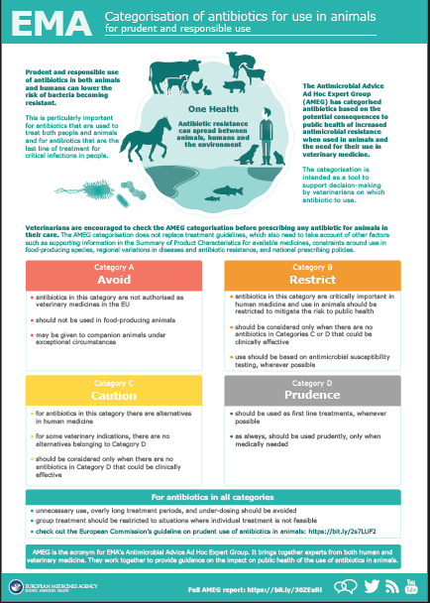
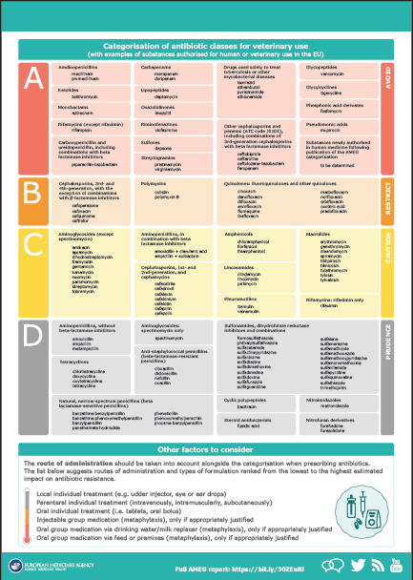
Άλλα θέματα αναφορικά με τη συνταγογράφηση

Slide 15
Οδηγίες συνετής χρήσης
Δεν είναι νομικά δεσμευτικές όπως οι προηγούμενες πράξεις / διατάξεις!
Οδηγίες για τη συνετή χρήση των αντιμικροβιακών στην κτηνιατρική 2015/C 299/04​
https://health.ec.europa.eu/system/files/2016-11/2015_prudent_use_guidelines_en_0.pdf
Πλαίσιο βέλτιστων πρακτικών για τη χρήση αντιμικροβιακών ουσιών σε ζώα παραγωγής τροφίμων στην ΕΕ - Προχωρώντας στο Επόμενο Επίπεδο.
https://epruma.eu/home/best-practice-guides/best-practice-framework-for-the-use-of-antimicrobials-in-food-producing-animals-in-the-eu-reaching-for-the-next-level/

Slide 16
Νόμος για την Υγεία των Ζώων (Κανονισμός (ΕΕ)
2016/429 σχετικά με τις μεταδοτικές νόσους των ζώων)
«Η πρόληψη είναι καλύτερη από τη θεραπεία»
Προσέγγιση με κίνητρο την πρόληψη:
βελτίωση της υγείας των ζώων και των μέτρων βιοασφάλειας, καλές κτηνοτροφικές πρακτικές
Ξεκάθαρη υπευθυνότητα για όλα τα εμπλεκόμενα μέρη για την υγεία των ζώων
  Υπεύθυνοι εκμεταλλεύσεων → εξασφάλιση υψηλού επιπέδου υγείας και ευζωίας για τα ζώα καθώς και βιοασφάλεια
  Κτηνίατροι → εφιστούν την προσοχή και συμβάλλουν στην πρόληψη της διάδοσης των παθογόνων
  CA → προστατεύει την υγεία ανθρώπων και ζώων
  και το περιβάλλον
Προτεραιότητα στην παρέμβαση της ΕΕ
Ρυθμιστικά εργαλεία/παρεμβάσεις για ανθεκτικά παθογόνα: «νοσογόνοι παράγοντες»
Μπορεί να ισχύουν μέτρα πρόληψης και ελέγχου νοσημάτων (παρακολούθηση, εξάλειψη κ.λπ.)
Νομική βάση παρακολούθησης μικροβιακής ανθεκτικότητας σε ζωικά παθογόνα

Slide 17

ΚΥΠΡΟΣ
προδιαγραφές

Slide 18
Αρμόδιες αρχές – Κύπρος
Συμβούλιο Κτηνιατρικών Φαρμάκων – Χορήγηση αδειών κυκλοφορίας για Παρασκευή, εισαγωγή, χονδρική πώληση, διάθεση και παράλληλο εμπόριο κτηνιατρικών φαρμάκων φαρμακούχων ζωοτροφών και ενδιάμεσων προϊόντων.
Κτηνιατρικές υπηρεσίες – καθορισμός νομοθετικού πλαισίου, Εντεταλμένες επιθεωρήσεις
Έφορος Συμβουλίου φαρμάκων – παραλαβή αιτήσεων, και προκαταρκτική εξέταση & τήρηση μητρώων

Slide 19

Λιανικές πωλήσεις κτηνιατρικών φαρμάκων στην Κυπριακή Δημοκρατία
t
Νόμιμη διάθεση από Κτηνιατρικά φαρμακεία και Κτηνίατρους
Κτηνιατρική συνταγή: Μετά από εξέταση ή κατάλληλη αξιολόγηση των ζώων. Αφορά ζώα υπό την φροντίδα του Κτηνίατρου

Slide 20
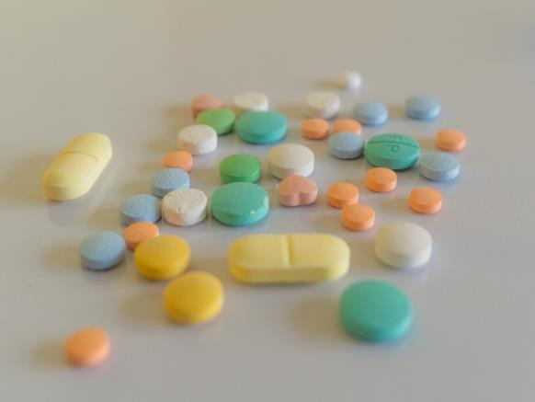
Ιδιαιτερότητες στο Κυπριακό πεδίο
Διαδικτυακές αγορές από άλλες χώρες της ΕΕ
Κτηνιατρική συνταγογράφηση από 1 εισαγωγέα
Παράνομη προμήθεια από τα κατεχόμενα

